Slide 1

大数据思维小组成果展示
小组成员(2018级金融8班)
倪晨豪 181910839
柳杨 181910836
董伟奇 181910822
杨蕾 181910821

Slide 2
1.
前言
2.
公司对比分析
3.
目 录
ARMA模型分析
4.
总结与反思

Slide 3



前言
2020年是不平凡的一年，疫情全球大爆发之下，很多行业都受到了不小的冲击，但也给很多行业带来了发展的新动力，同时灾难的来临不会阻碍科技的发展，全球资本更会在经济下行期间为寻找新投资而助推科技发展。我们小组主要通过2018-2020年万科、中国医药与特斯拉的股价分析，对比受疫情影响下三种不同行业的行情变化。

Slide 4
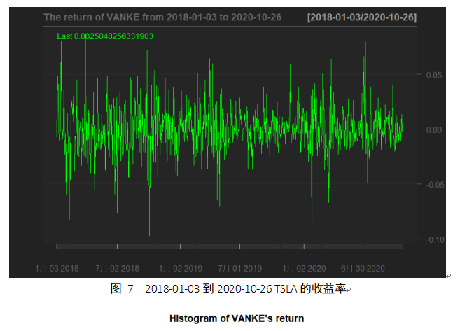
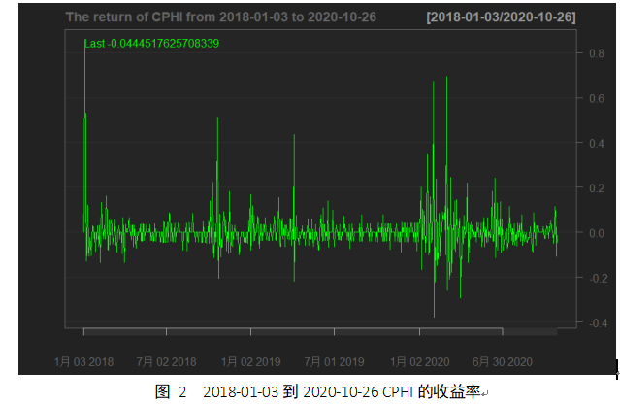
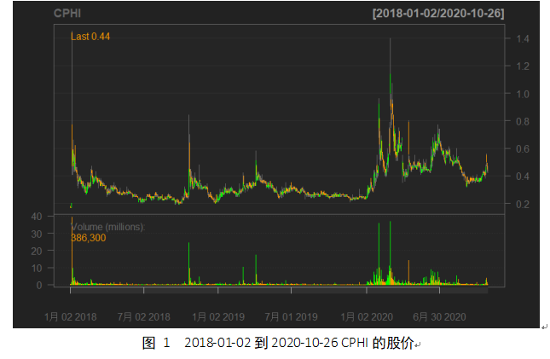
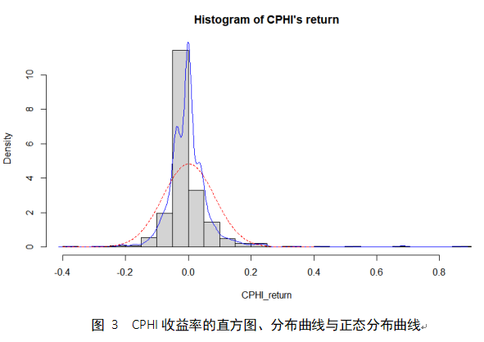
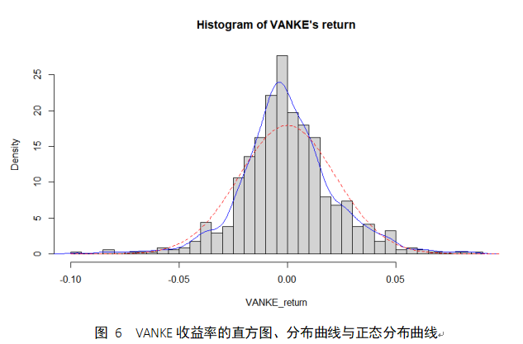
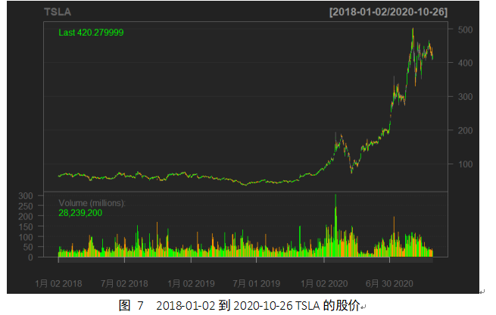
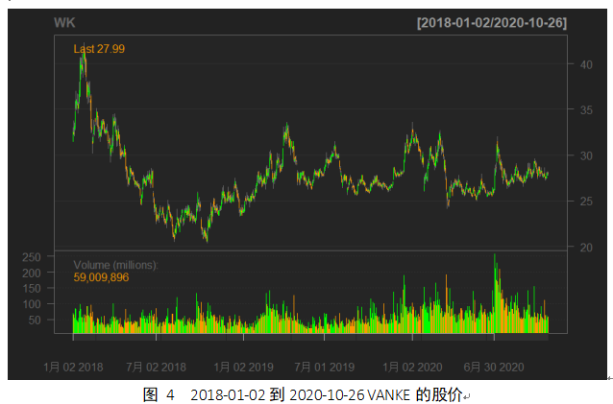
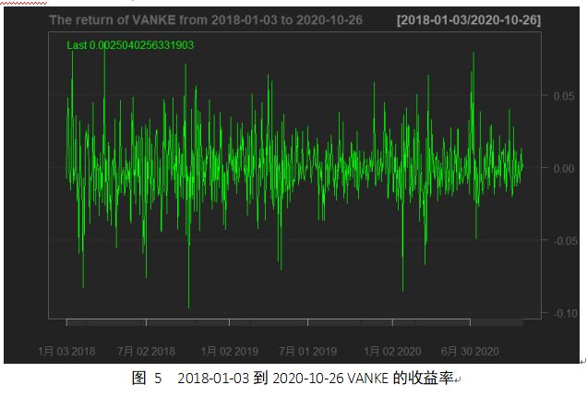
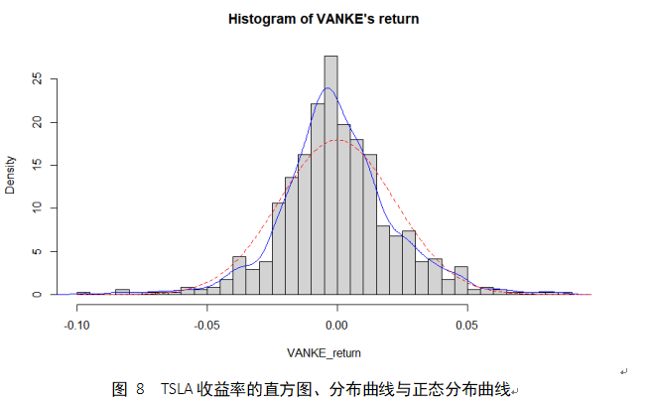
公司对比分析
中国医药集团
万科
特斯拉

Slide 5
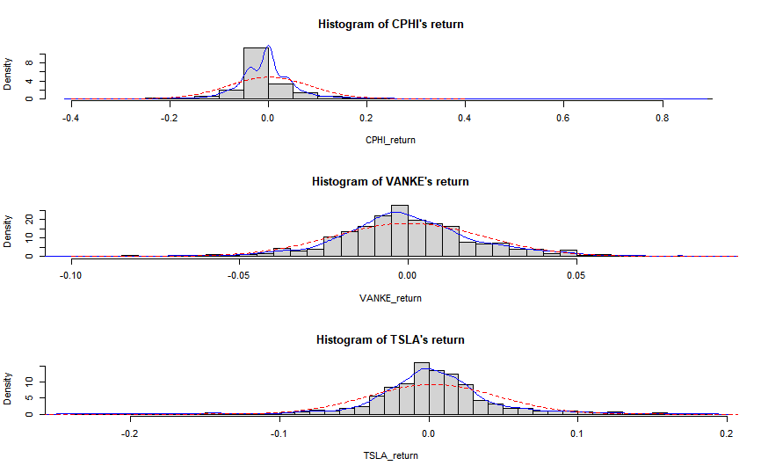
公司对比分析
公司名 | 均值 | 方差 | 偏度 | 峰度 | 样本数
中国医药 | 0.001341 | 0.006806 | 3.676956 | 32.167012 | 710
万科 | -0.000055 | 0.000494 | 0.049504 | 2.033310 | 680
特斯拉 | 0.002652 | 0.001861 | -0.230953 | 4.774455 | 710

Slide 6
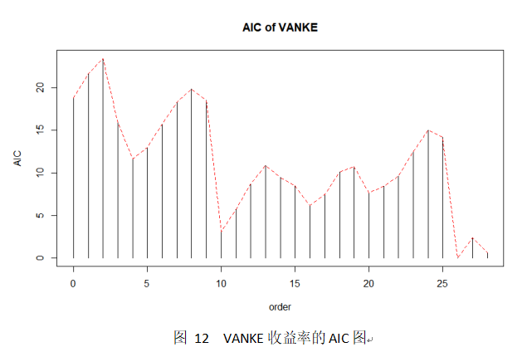
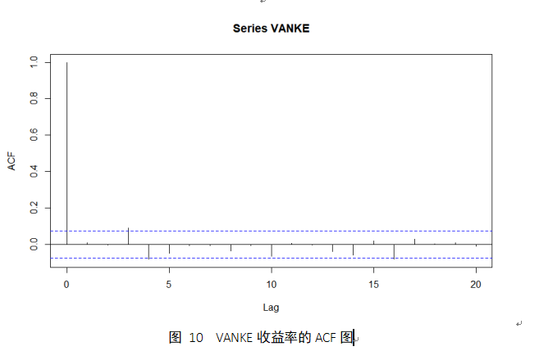
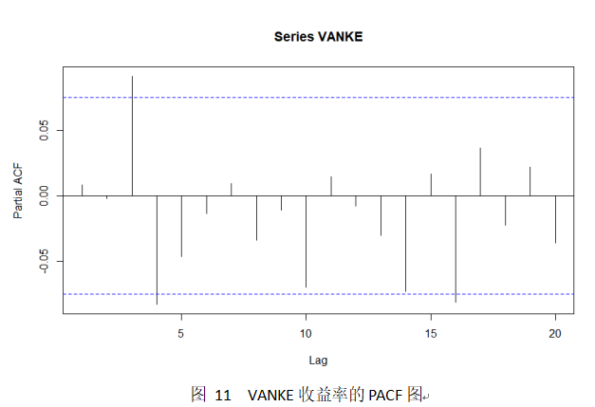
对万科的ARMA模型分析
。
综上表、图所述，通过ACF、PACF两图可以得出分别对MA和AR定阶为2和5，同时对AR,MA,ARMA三个模型的AIC值比较得出，ARMA的AIC值最小，所以选取ARMA(5,2)模型。
 | AR | MA | ARMA
AIC | -3240.8 | -3234.848 | -3245.683
综上表、图所述，通过ACF、PACF两图可以得出分别对MA和AR定阶为2和5，同时对AR,MA,ARMA三个模型的AIC值比较得出，ARMA的AIC值最小，所以选取ARMA(5,2)模型。

Slide 7
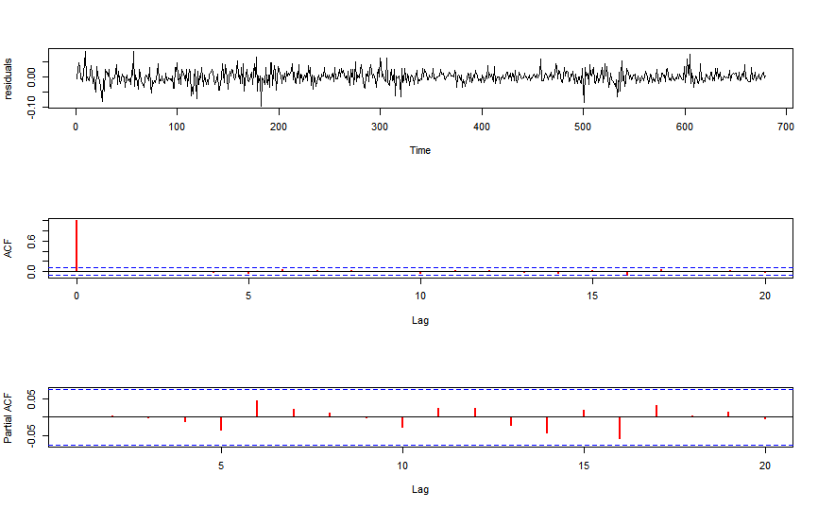
7
VANKE的ARMA模型残差检验
VANKE的ARMA模型残差检验
VANKE残差的ACF,PACF图

Slide 8
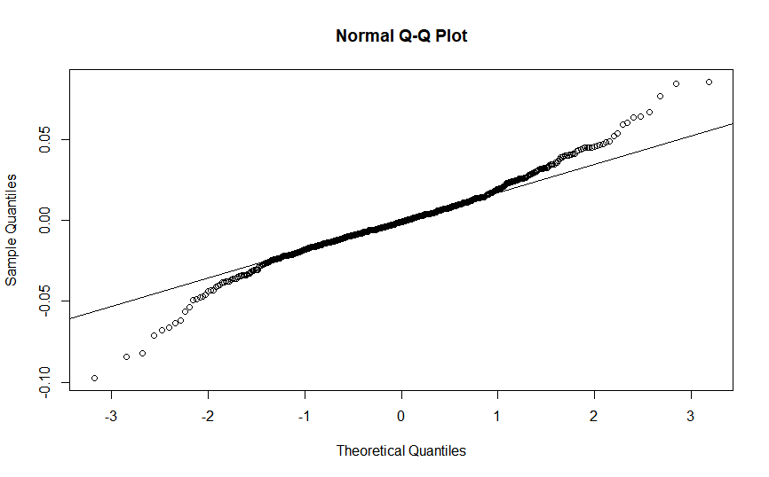
8
VANKE残差的QQ图
残差检验，通过画出残差的QQ图，即QQ图中残差基本完全落在45度线上即为符合正太性假设。同时利用Box Ljung 对残差进行白噪声检验，判断残差是否为不相关序列。
从上述检验结果中可以看出，残差检验P-value值为0.9835，大于0.05，不拒绝原假设，满足残差没有自相关性。从QQ图看出残差近似正态，所以模型残差近似符合高斯白噪声。

Slide 9
总结与反思
医药行业在疫情期间实现了崛起，在巨大的防疫物资、新冠检测试剂以及疫苗的需求下，促进医药行业在逆境中强势发展，在市场中实现了超额利润；而房地产行业却面临着资金短缺的危机，疫情带了短期的经济低迷；同时，在全球资本寻求新投资方向时，以新能源汽车为代表的特斯拉备受青睐，在疫情后股价连连高升。
本次分析的结果在对房地产行业数据上选择了龙头股万科为代表，万科的收益率曲线看似波动较小，但是由于其资金的庞大以及企业的基础较好，有一定的应对风险的能力，所以，并不能较为明显地体现出疫情对房地产行业带来的整体影响。而医药股选择了中国医药，因为中国医药是第一批生产以及研发新冠检测试剂之一，同时也是首批通过了新冠疫苗的审核，较大程度上代表了当时医药行业的发展趋势。汽车股方面，选取新能源汽车代表特斯拉，疫情前后对比能明显的表现出，资本在疫情后对新科技产业发展前景的看好。万科收益率的平稳分布与中国医药、特斯拉的尖峰分布形成鲜明对比，进一步突出新冠疫情对医药行业的发展的促进作用，以及资本对特斯拉新能源汽车科技产业的推动作用。

Slide 10
THANK YOU
汇报人：董伟奇

